Slide 1
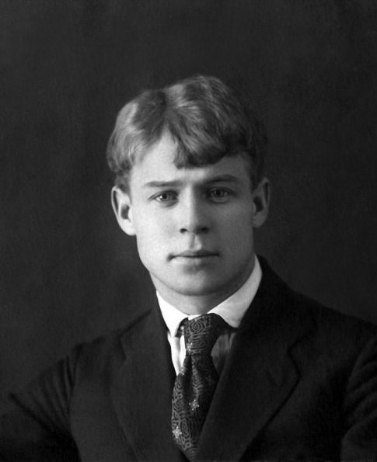

Есенин
Сергей
Александрович
(1895-1925)

Slide 2
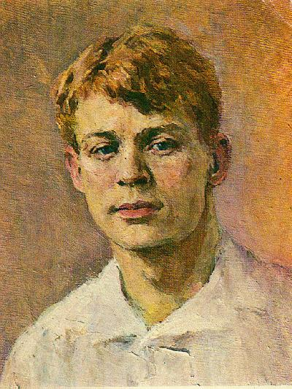
Сергей Александрович Есенин родился в селе Константиново Рязанской губернии в крестьянской семье, отец — Александр Никитич Есенин (1875—1967), мать — Татьяна Фёдоровна Титова (1875—1955). Когда Сергею Есенину было три года, его родители расстались, мать взяла его и ушла к своим родителям. Воспитывался он в семье деда и бабки, так как саму Татьяну Федоровну отправили в Рязань, зарабатывать на жизнь себе и ребенку. Встречи с родителями были нечастыми, и такое сиротство при живых родителях навсегда оставило след в душе поэта.

Slide 3
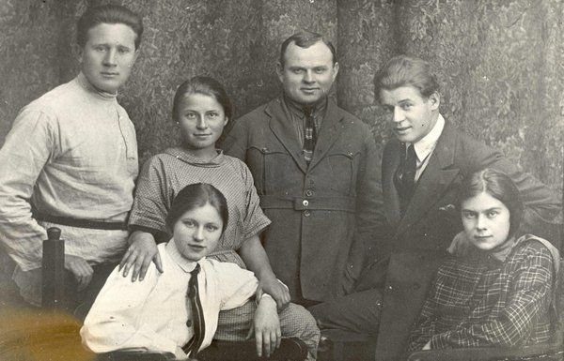
В 1904 году Есенин пошёл в четырёхклассное Константиновское земское училище, которое закончил с отличием. Позже он учился в закрытой церковно-учительской школе, из которой вышел "учителем школы грамоты". Осенью 1912 года Есенин прибыл в Москву, некоторое время работал в мясной лавке, где служил приказчиком его отец. Потом работал в книжном магазине, в типографии И. Д. Сытина.
В 1913 году поступил вольнослушателем на историко-философское отделение Московского городского народного университета имени А. Л. Шанявского, где проучился полтора года. В это время он примкнул к революционно настроенным рабочим, из-за чего попал под надзор полиции. Стал членом Суриковского литературно-музыкального кружка и обрел среди других поэтов единомышленников. В этом же году Сергей Есенин познакомился с Анной Романовной Изрядновой, которая служила корректором в типографии, где работал Есенин. В 1914 году они вступили в гражданский брак. 21 декабря 1914 года Анна Изряднова родила сына, названного Юрием (расстрелян в 1937 году).

Slide 4
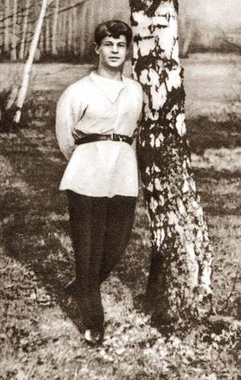
Впервые Есенин начал печататься в 1914 году в детском журнале «Мирок», первая ныне известная его публикация - стихотворение "Береза" (под псевдонимом Аристон).
БЕРЕЗА
Белая береза под моим окном
Принакрылась снегом, точно серебром.
На пушистых ветках снежною каймой
Распустились кисти белой бахромой.
И стоит береза в сонной тишине,
И горят снежинки в золотом огне.
А заря, лениво обходя кругом,
обсыпает ветки новым серебром.

Slide 5

1915 году Есенин приехал из Москвы в Петроград, читал свои стихотворения А. А. Блоку, С. М. Городецкому и другим поэтам. Блок высоко оценил «свежие, чистые, голосистые», хотя и «многословные» стихи «талантливого крестьянского поэта-самородка», помог ему, познакомил с писателями и издателями. В это время он сблизился с группой «новокрестьянских поэтов» и издал первые сборники («Радуница» — 1916), которые сделали его очень известным. Вместе с Николаем Клюевым часто выступал со стихами и частушками в стилизованной «народной» одежде, имел успех.

Slide 6
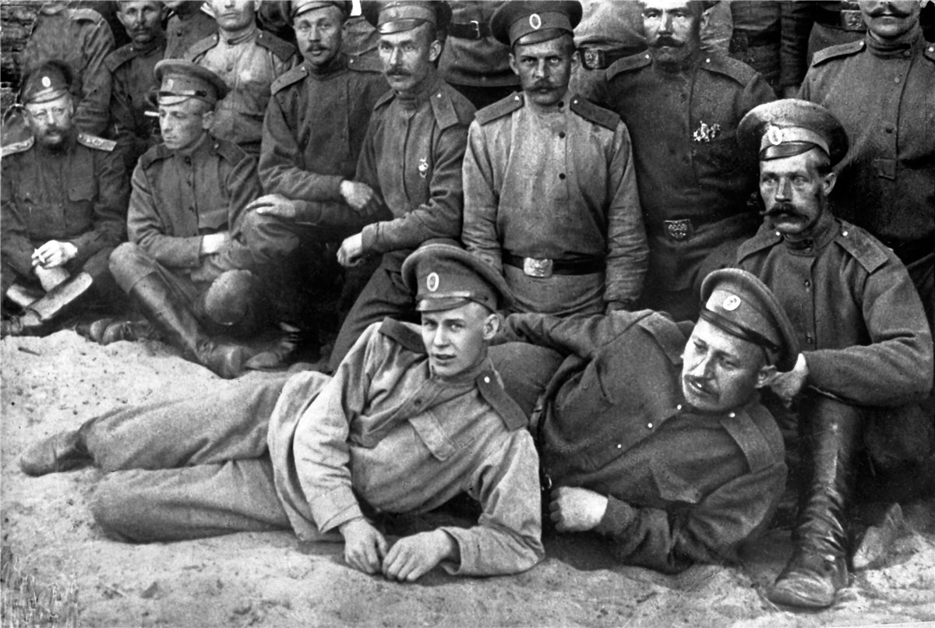
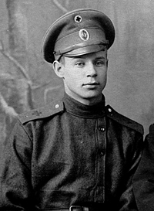
В первой половине 1916 г. Есенин призвался в армию, но благодаря хлопотам друзей получил назначение ("с высочайшего соизволения") санитаром в Царскосельский военно-санитарный поезд № 143 Ее Императорского Величества Государыни Императрицы Александры Федоровны. За время службы предпринял два выезда к линии фронта. Однако у него появилась возможность беспрепятственно посещать литературные салоны, бывать на приемах у меценатов, выступать на концертах.
На одном из концертов в лазарете, к которому он был прикомандирован (здесь же несли службу сестер милосердия императрица и царевны), произошла его встреча с императорской семьей. Тогда же вместе с Н. Клюевым они выступали на вечерах "Общества возрождения художественной Руси" при Феодоровском городке в Царском Селе, также их пригласили к великой княгине Елизавете.
Вместе с монаршей четой в мае 1916 года Есенин в качестве санитара поезда посетил Евпаторию. Это была последняя поездка Николая II в Крым.

Slide 7
В 1915—1917 гг. Есенин поддерживал дружеские отношения с поэтом Леонидом Каннегисером, впоследствии убившим председателя Петроградской ЧК Урицкого.
Творчество Есенина 1914—1917 гг. предстает сложным и противоречивым («Микола», «Егорий», «Русь», «Марфа Посадница», «Ус», «Иисус-младенец», «Голубень» и др. стихотворения). В этих произведениях представлена его поэтическая концепция мира и человека, в этом периоде его творчества отображена Русь патриархальная, консервативная, неподвижная. Основой есенинского мироздания является изба со всеми её атрибутами. Не случайно в книге «Ключи Марии» (1918) поэт писал: «Изба простолюдина — это символ понятий и отношений к миру, выработанных ещё до него его отцами и предками, которые неосязаемый и далёкий мир подчинили себе уподоблениями вещам их кротких очагов». Избы, окружённые дворами, огороженные плетнями и «связанные» друг с другом дорогой, образуют деревню. А деревня, ограниченная околицей, это и есть есенинская Русь, которая отрезана от большого мира лесами и болотами, «затерялась… в Мордве и Чуди». Позднее Есенин говорил: «Я просил бы читателей относиться ко всем моим Иисусам, Божьим матерям и Миколам, как к сказочному в поэзии». Герой лирики молится «дымящейся земле», «На алы зори», «на копны и стога», он поклоняется родине: «Моя лирика, — говорил позже Есенин, — жива одной большой любовью, любовью к родине. Чувство родины — основное в моём творчестве» .

Slide 8
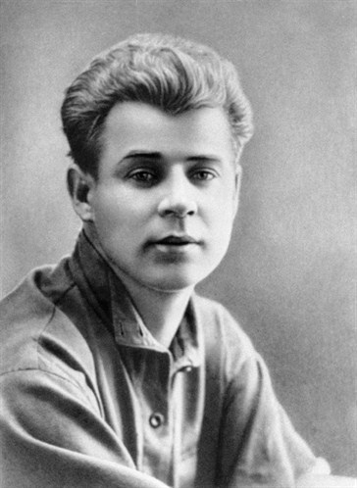
Любовная лирика Есенина пронизана образами природы. Женские образы в его поэзии кажутся прямым порождением мира идеального и мечты, обладая при этом чертами соблазнительной земной, полнокровной жизни.
В марте 1917 г. Есенин дезертировал из армии. Вскоре он познакомился и 4 июля того же года обвенчался с Зинаидой Николаевной Райх, русской актрисой, будущей женой выдающегося режиссёра В. Э. Мейерхольда.
В начале 1918 г. Есенин переезжает в Москву. С воодушевлением встретив революцию, он пишет несколько небольших поэм ("Иорданская голубица", "Инония", "Небесный барабанщик", все 1918, и др.), проникнутых радостным предчувствием "преображения" жизни. Богоборческие настроения сочетаются в них с библейской образностью для обозначения масштаба и значимости происходящих событий. Есенин, воспевая новую действительность и ее героев, пытался соответствовать времени. Размышляя, "куда несет нас рок событий", поэт обращается к истории (драматическая поэма "Пугачев", 1921).

Slide 9
В декабре 1918 г. его приняли в члены Профессионального союза московских писателей.
В 1919 г. Есенин становится завсегдатаем "Стойла Пегаса" - литературного кафе имажинистов у Никитских ворот в Москве. Однако поэт лишь отчасти разделял их платформу - стремление очистить форму от "пыли содержания". Его эстетические интересы обращены к патриархальному деревенскому укладу, народному творчеству, духовной первооснове художественного образа. Уже в 1921 г.Есенин выступает в печати с критикой "шутовского кривляния ради самого кривляния" "собратьев"-имажинистов.
В конце 1919 (или в 1920) Есенин оставил семью, а на руках беременной сыном (Константином) Зинаиды Райх осталась полуторагодовалая дочь Татьяна. 19 февраля 1921 года поэт подал заявление о разводе, в котором обязался материально обеспечивать их (официально развод оформлен в октябре 1921). Впоследствии Сергей Есенин неоднократно навещал своих детей, усыновлённых Мейерхольдом.
Главное место в его стихах по-прежнему принадлежит теме родины, которая теперь приобретает драматические оттенки. Некогда единый гармоничный мир есенинской Руси раздваивается : "Русь Советская" "Русь уходящая". Намеченный еще в стихотворении "Сорокоуст" (1920) мотив состязания старого и нового ("красногривый жеребенок" и "на лапах чугунных поезд") получает развитие в стихах последних лет. Фиксируя приметы новой жизни, приветствуя "каменное и стальное", Есенин все больше ощущает себя певцом "золотой бревенчатой избы", поэзия которого "здесь больше не нужна" (сборники "Русь Советская", "Страна Советская", оба 1925). Эмоциональной доминантой лирики этого периода становятся осенние пейзажи, мотивы подведения итогов, прощания.

Slide 10
В течение 1920 г. Госиздатом были отклонены сборники его стихов "Звездное стойло", "Телец", "О земле русской, о чудесном госте". В газетах стали появляться резко критические статьи о нём, обвиняющие его в пьянстве, драках и прочих антисоциальных поступках, хотя поэт своим поведением иногда сам давал основание для подобного рода критики со стороны своих недоброжелателей. Уже к 1920-м годам Есенин зарекомендовал себя как опустившегося алкоголика, бродяжничал, сильно злоупотреблял алкоголем, неоднократно задерживался милицией за пьяные дебоши и драки. Правление Союза писателей СССР пыталось принять участие в излечении поэта, неоднократно принуждало его лечиться в психиатрических клиниках и курортах, но по-видимому, это не дало результатов. В январе вышел в свет его сборник "Исповедь хулигана". В стихах Есенина появились мотивы "развороченного бурей быта", пьяной удали, сменяющейся надрывной тоской. Поэт предстал хулиганом, скандалистом, пропойцей с окровавленной душой, ковыляющим "из притона в притон", где окружает его "чужой и хохочущий сброд".
В 1921 году поэт ездил в Среднюю Азию, посетил Урал и Оренбуржье. С 13 мая по 3 июня гостил в Ташкенте у своего друга и поэта Александра Ширяевца. Несмотря на неформальный характер визита, Есенин несколько раз выступал перед публикой, читал стихотворения на поэтических вечерах и в домах своих ташкентских друзей. По словам очевидцев, Есенин любил бывать в старом городе, чайханах старого города и Урды, слушать узбекскую поэзию, музыку и песни, посещать живописные окрестности Ташкента со своими друзьями. Он совершил также короткую поездку в Самарканд.

Slide 11
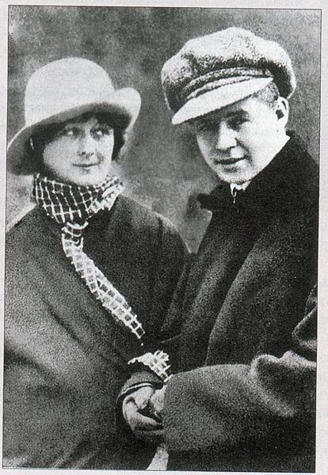
Осенью 1921 года в мастерской Г. Б. Якулова Есенин познакомился с американской танцовщицей Айседорой Дункан, на которой он через полгода женился. После свадьбы Есенин с Дункан ездили в Европу и в США, где они находиились с мая 1922 года по август 1923 года. Поездка сопровождалась шумными скандалами, эпатирующими выходками Айседоры и Есенина, что обнажило их "взаимонепонимание", усугублявшееся и буквальным отсутствием общего языка (Есенин не владел иностранными языками, а Айседора выучила всего несколько десятков русских слов). Брак с Дункан распался вскоре после их возвращения из-за границы. Газета «Известия» опубликовала записи Есенина об Америке «Железный Миргород».
На родину Есенин вернулся с радостью, ощущением обновления, желанием "быть певцом и гражданином... в великих штатах СССР". В этот период создаются его лучшие строки: стихотворения "Отговорила роща золотая...", "Письмо к матери", "Мы теперь уходим понемногу...", цикл "Персидские мотивы", поэма "Анна Снегина" и др.

Slide 12
В начале 1920-х годов Есенин активно занимался книжно-издательской деятельностью, а также продажей книг в арендованной им книжной лавке на Большой Никитской, что занимало почти все время поэта. Последние годы жизни Есенин много путешествовал по стране.
12 мая 1924 года у Есенина родился сын Александр от переводчицы Надежды Вольпин — впоследствии известный математик и деятель диссидентского движения.
В 1924—1925 годах Есенин посетил Азербайджан, выпустил сборник стихов в типографии «Красный восток», печатался в местном издательстве. Есть версия о том, что здесь же, в мае 1925 года, было написано стихотворное «Послание "евангелисту" Демьяну». Жил в селении Мардакян (пригород Баку). В настоящее время здесь находятся его дом-музей и мемориальная доска.
В 1924 году Сергей Есенин решил окончательно порвать с имажинизмом из-за разногласий с А. Б. Мариенгофом. Есенин и Иван Грузинов опубликовали открытое письмо о роспуске группировки. Осенью 1925 года Есенин женился в третий (и последний) раз — на Софье Андреевне Толстой, внучке Л. Н. Толстого. Однако брак оказался не слишком счастливым для поэта.
В 1925 г. Есениным были написаны поэмы "Анна Снегина" и "Черный человек", изданы несколько его сборников. В течение года он работал над поэмой "Пармен Крямин" и повестью "Когда я был мальчишкой", тексты которых остались неизвестны.

Slide 13
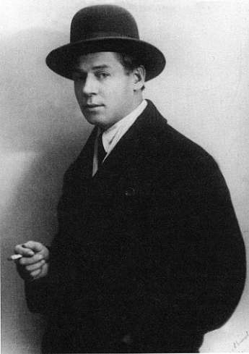
В конце ноября 1925 года Софья Толстая договорилась с директором платной психоневрологической клиники 1-го Московского университета профессором П. Б. Ганнушкиным о госпитализации поэта в его клинику. Об этом знало только несколько близких поэту людей. 23 декабря 1925 года Есенин покинул клинику и уехал в Ленинград.
28 декабря 1925 года Есенина нашли в номере 5 ленинградской гостиницы «Англетер» повешенным на трубе парового отопления. Точная дата и точное время его смерти остались неизвестны. Последнее его стихотворение — «До свиданья, друг мой, до свиданья…» — было написано в этой гостинице кровью, и по свидетельству друзей поэта, Есенин жаловался, что в номере нет чернил и он вынужден писать кровью.

Slide 14
По принятой большинством биографов поэта версии, Есенин в состоянии депрессии (через месяц после лечения в психоневрологической больнице) покончил жизнь самоубийством (повесился). Ни современниками события, ни в ближайшие несколько десятилетий после смерти поэта других версий события не высказывалось. В 1970—1980-е годы, преимущественно в националистических кругах, возникли также версии об убийстве поэта с последующей инсценировкой его самоубийства: на почве ревности, корыстной почве, убийстве сотрудниками ОГПУ.
Сергей Есенин был похоронен 31 декабря 1925 года в г.Москва на Ваганьковском кладбище.

Slide 15
Темы и мотивы лирики С. Есенина.
Мотивы фольклорные, евангельские, философские;
мотив странничества, дороги, дома;
мотив предчувствия смерти, подведения итогов пройденного пути, увядания.
Родина
деревня
любовь
природа

Slide 16
Художественное своеобразие творчества С. Есенина.
ХУДОЖЕСТВЕННОЕ СВОЕОБРАЗИЕ — неповтори­мые черты и свойства того или иного литературного произве­дения, придающие ему индивидуальность и непохожесть на другие произведения.

Slide 17
АНАЛИЗ СТИХОТВОРЕНИЯ С. Есенина
«Не жалею, не зову, не плачу»:
СХЕМА АНАЛИЗА:
Ведущая тема, мотивы, идея, настроение.
Лирический сюжет, композиция.
Лирический герой, основные образы.
Изобразительные средства языка, лексика, поэтический синтаксис, звукопись.

Slide 18

Не жалею, не зову, не плачу,
Все пройдет, как с белых яблонь дым.
Увяданья золотом охваченный,
Я не буду больше молодым.
Ты теперь не так уж будешь биться,
Сердце, тронутое холодком,
И страна березового ситца
Не заманит шляться босиком.
Дух бродяжий! ты все реже, реже
Расшевеливаешь пламень уст
О моя утраченная свежесть,
Буйство глаз и половодье чувств.
Я теперь скупее стал в желаньях,
Жизнь моя? иль ты приснилась мне?
Словно я весенней гулкой ранью
Проскакал на розовом коне.
Все мы, все мы в этом мире тленны,
Тихо льется с кленов листьев медь…
Будь же ты вовек благословенно,
Что пришло процвесть и умереть.

Slide 19
Таблица результатов
1. Тематика, мотивы, идея; преобладающее настроение. | Философская лирика. Тема – предназначение человека, его зрелый взгляд на прожитую жизнь, ее осмысление. Мотивы: прощание с юностью, быстротечность времени, мотив осени жизни, увядания, предчувствия конца, мотив пути, странничества. Идея – необходимость смирения перед неизбежностью, приятие мира во всем его многообразии. Настроение: умиротворение, монотонность, неспешность.
2. Лирический сюжет, композиция. | Содержание конкретно (белых яблонь дым, страна березового ситца) и условно (розовый конь – символ весны, радости, мечты). Кольцевая композиция, в основе которой – антитеза прошлого, настоящего и будущего (белых яблонь дым – кленовая листьев медь).
3. Ключевые образы, лирический герой. | Образы: Родина (яблоня, береза, клен); символический образ розового коня; образ природы и человека (увяданья золотом охваченный, я не буду больше молодым); аллегоричный образ (дух бродяжий); конкретные образы (сердце, жизнь). Лирический герой – сам Поэт (автобиографичность).
4. Изобразительно-выразительные, лексико-морфологические средства языка. | Метафоры (увяданья золото, пламень уст, половодье чувств, листьев медь); сравнения (сердце, тронутое холодком, как с белых яблонь дым, словно я проскакал на розовом коне); эпитеты (с белых яблонь, веселой гулкой ранью, дух бродяжий). Слова разной стилистической окраски: просторечные (шляться, рань), высокая лексика (увяданье, тленны, благословенно; церковнославянское – процвесть. Приемы звукописи (ассонанс и аллитерация). Цветопись (белый, золото, медь).
5. Интонационно-синтаксические фигуры. | Риторические восклицания (дух бродяжий), вопросы (жизнь моя? иль ты приснилась мне?), обращения (к сердцу, духу, свежести, жизни). Градация (не жалею, не зову, не плачу).Антитеза (весенних яблонь и осеннего золота увядания). Прием параллелизма (буйство глаз и половодье чувств).Рефрены (ты все реже, реже).

Slide 20
Самобытность художественного мира Есенина
глубокий лиризм
необычайная образность
зрительность впечатлений
цветопись
принцип пейзажной живописи
народно-песенная основа
принцип психологического параллелизма
афористичность языка
музыкальность

